Slide 1

MAESTRÍA EN GESTIÓN DE LA CALIDAD Y PRODUCTIVIDAD
PROYECTO DE GRADO DE MAESTRÍA EN “CALIDAD Y PRODUCTIVIDAD”
PROYECTO 2:
Diseño del Sistema de Gestión de Calidad de las Unidades Judiciales de la ciudad de Quito
AUTORES:
Mabel Aracely Erazo Vaca
Stalin Fernando Ayala Pozo
DIRECTOR:
Ing. Edgar René Bueno Arévalo
OPONENTE:
Dr. Alfredo Suquilanda
MAYO 2014

Slide 2

Unidades Judiciales Quito
Órgano de gobierno, administración, vigilancia y disciplina de la función judicial, encargado de la definición y ejecución de las políticas para el mejoramiento y modernización del sistema judicial

Slide 3
PLANTEAMIENTO DEL PROBLEMA
Diseño del Sistema de Gestión de las unidades judiciales
CAUSAS
Falta de estandarización de los procesos.
Inexistencia de procesos y procedimientos documentados y articulados.
Falta de un sistema de gestión de calidad.
Falta de enfoque al ciudadano
Jueces no especializados
EFECTOS
Demora en los procesos judiciales
PROBLEMA
Acumulación de causas en las unidades judiciales

Slide 4
OBJETIVO GENERAL Y ESPECÍFICOS
Objetivo General
Diseñar un Sistema de gestión de calidad para las unidades judiciales de la ciudad de Quito.
● Documentar los procesos propuestos, considerando las mejoras, dentro del Sistema de gestión de calidad para las Unidades Judiciales de Quito.
● Documentar los procesos propuestos y los requeridos a través de un Sistema de Gestión de Calidad basado en la Norma ISO 9001:2008.
● Diseñar los indicadores para los procesos propuestos.
Objetivos Específicos

Slide 5
METODOLOGÍA OPERATIVA
Desarrollo de Cadena de Valor Institucional
Diagramación de Procesos en BPMN según su Materia Jurídica
Diseño de los Procesos mandatorios de la Norma ISO 9001:2008
Diseño de indicadores de los procesos
Diseño del sistema de gestión

Slide 6
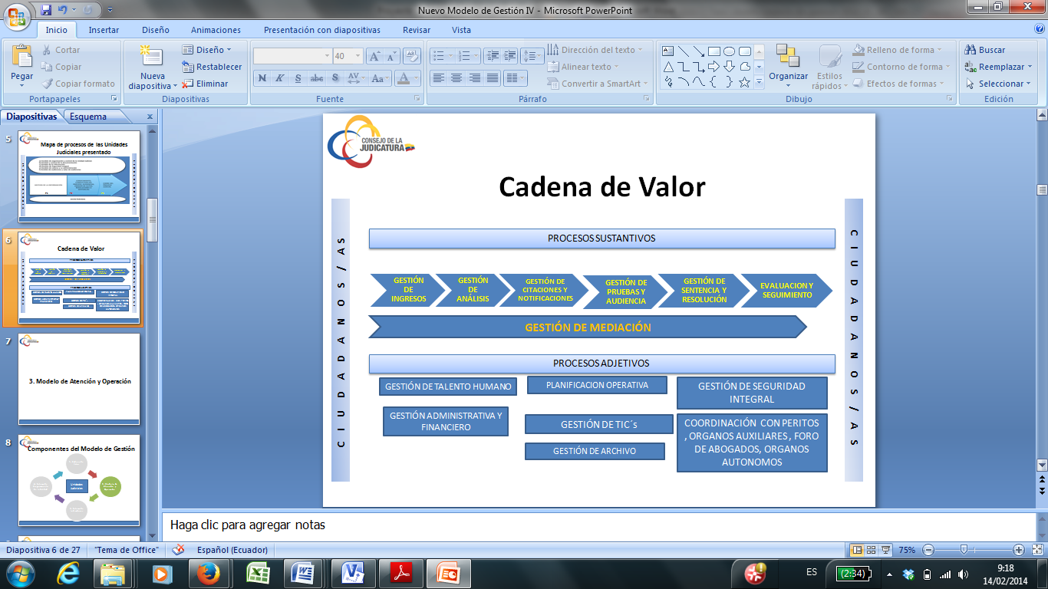
CADENA DE VALOR
DE LAS UNIDADES JUDICIALES

Slide 7
UNIDADES JUDICIALES ESPECIALIZADAS
MATERIAS
FAMILIA, MUJER, NIÑEZ Y ADOLESCENCIA
Gestión de la materia de Familia, Mujer, niñez y adolescencia
CIVIL Y MERCANTIL
Gestión de lo civil y mercantil
LABORAL
Gestión de lo laboral
VIOLENCIA CONTRA LA MUJER Y LA FAMILIA
Gestión de la materia violencia contra la mujer y la familia
CONTRAVEN_ CIONES
Gestión de lo contraven-cional
PROCESOS

Slide 8
PROCESOS POR MATERIA
MATERIA: FAMILIA, MUJER, NIÑEZ Y ADOLESCENCIA

Slide 9
PROCESOS POR MATERIA
MATERIA: CIVIL Y MERCANTIL

Slide 10
PROCESOS POR MATERIA
MATERIA: LABORAL

Slide 11
PROCESOS POR MATERIA
MATERIA: VIOLENCIA CONTRA LA MUJER Y LA FAMILIA

Slide 12
PROCESOS POR MATERIA
MATERIA: CONTRAVENCIONES

Slide 13
PROCESOS MANDATORIOS EN BASE A LA NORMA ISO 9001:2008
Procesos Mandatorios NORMA ISO 9001:2008
Control de Documentos
Control de Registros
Control de Producto No Conforme
Acciones Correctivas y Preventivas
Revisión por la Dirección
Auditorias Internas

Slide 14

INDICADORES PARA CADA PROCESO DE LA CADENA DE VALOR
Procesos | Sub Procesos | Indicador
Gestión de ingresos | Gestión de ingresos de causas | Tiempo en el ingreso de las causas
 | Gestión de Ingresos de Escritos | Tiempo en el ingreso de los escritos
Gestión de análisis |  | Tiempo en la emisión de providencia
Gestión de citaciones y notificaciones |  | Porcentaje de citaciones efectivas
 |  | Porcentaje de notificaciones efectivas
Gestión de pruebas y audiencias | Gestión de pruebas y audiencias penales | Porcentaje de audiencias realizadas
 | Gestión de pruebas y audiencias no penales | Porcentaje de audiencias en materias no penales realizadas
 | Ejecución de audiencias | Porcentaje de audiencias realizadas a la primera convocatoria
Gestión de sentencia y resolución |  | Porcentaje de sentencias y resoluciones emitidas

Slide 15
Conclusiones
La implementación de un Sistema de Gestión de Calidad aportará significativamente en el desempeño positivo de las unidades judiciales, ya que las mismas podrán contar con una metodología de trabajo basada en el enfoque al usuario, la mejora continua y la medición permanente de desempeño, haciendo énfasis en la búsqueda de oportunidades de mejora y su implementación.
La definición de los procesos desde el nivel macro hasta los procedimientos aportarán en el desempeño de las unidades judiciales, evitando los reprocesos, la duplicidad de tareas que se traduce en ahorro de recursos, reducción de tiempos en los procesos y respuestas rápidas a los ciudadanos.
Los procesos a partir de las definiciones dadas en este trabajo pueden ser mejorados en base a los resultados de las mediciones que están dadas por los indicadores, también diseñados en este documento.

Slide 16
… Conclusiones
Los indicadores reflejarán el desempeño de los procesos, en función de los objetivos institucionales, alineados también a los objetivos del Plan Nacional de Desarrollo. Por lo tanto su aplicación es de importancia no solo para la institución, si no para el Ecuador.
Los procesos documentados en forma de flujogramas en notación BPMN aportarán directamente en las automatizaciones de los procesos que las autoridades consideren pertinentes, ya que es el insumo principal para una automatización en herramientas de clase mundial como Bonita Soft, Intalio, Process Maker, Bizagi entre otras, software que cumplen la política gubernamental del uso de programas “open source”.

Slide 17
recomendaciones
Las unidades judiciales son entidades de orden público que para afrontar los desafíos de las instituciones modernas, necesitan más allá de infraestructuras nuevas y equipamiento tecnológico de última, requieren formas de trabajar ordenadas, coherentes y sistemáticas que lo lograrán adoptando un Sistema de Gestión de Calidad.
El Sistema de Gestión de Calidad bajo la Norma ISO 9001:2008, ha sido probado en gran cantidad de instituciones públicas y privadas con excelentes resultados en la gestión de las mismas por lo que se recomienda su utilización en las unidades judiciales de la ciudad de Quito, con la proyección a implementarse en todas las instituciones que están bajo las directrices del Consejo de la Judicatura.

Slide 18

GRACIAS POR SU ATENCIÓN

